Slide 1
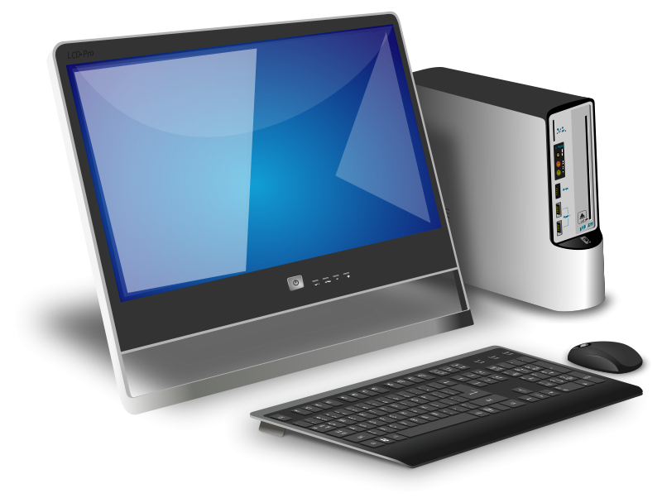
« Возможности применения ИКТ в работе воспитателя
I младшей группы »
Выполнила: Павлова О.С
воспитатель I младшей группы
ГБДОУ № 37

Slide 2
«Если сегодня мы будем учить так, как учили вчера, мы украдем у наших детей завтра»
Джон Дьюи, американский педагог и философ.

Slide 3
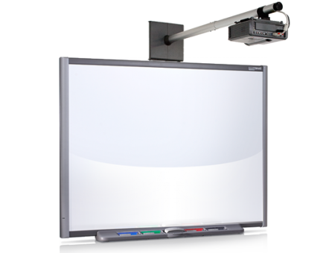
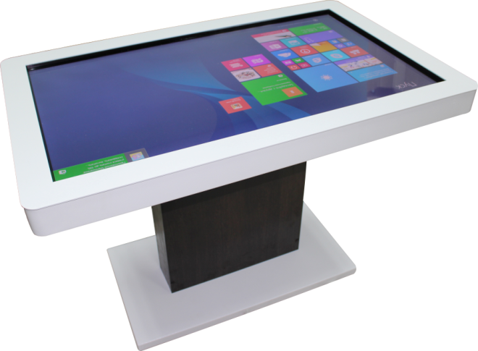
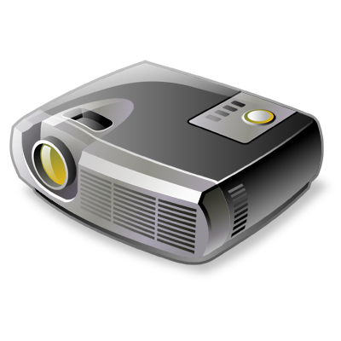
Информационно-коммуникационные технологии (ИКТ).
Средства ИКТ в детском саду:
Компьютер
Мультимедийный проектор
Интерактивная доска
Интерактивный стол

Slide 4
слайд-шоу
цветные рисунки
обучающие игры
Направления в информационных компьютерных технологиях
видеофрагменты
презентация
развивающие программы
3D рисунки
анимации

Slide 5
ИКТ, позволит педагогу за короткое время получать объективную картину уровня усвоения изучаемого материала и своевременно его скорректировать. Занятия с использованием информационных технологий не только оживляют учебный процесс (что особенно важно, если учитывать психологические особенности раннего возраста). Детям раннего возраста очень важен показ. Мы, педагоги должны заинтересовать ребенка на занятии, это должно быть все в игровой форме, в чем нам и помогает ИКТ. Ребёнок становится ищущим, жаждущим знаний, неутомимым, творческим, настойчивым и трудолюбивым. Занятия с использованием информационных технологий не только расширяют и закрепляют полученные знания, но и в значительной степени повышают творческий и интеллектуальный потенциал детей.
Но, какими бы положительным, огромным потенциалом не обладали информационно-коммуникационные технологии, но заменить живого общения педагога с ребенком они не могут и не должны.

Slide 6
Где же ИКТ помогут современному педагогу в его работе?
Подбор иллюстративного материала к занятиям.
Подбор дополнительного познавательного материала к
занятиям.
3. Создание презентаций в программе PowerPoint.
4. Создание игр в программе Mimio Studio для эффективности образовательных занятий с детьми.

Slide 7
Использование ИКТ позволяет проводить НОД:
На высоком эстетическом и эмоциональном уровне.
Обеспечивает наглядность.
Большое количество дидактического материала.

Slide 8
Использование информационных технологий по тематике на занятии:
1.Музыка
2. Пальчиковые игры
3. Использование видеофрагментов
4. Физминутки

Slide 9
Музыка
Использование Аудио и использование фрагмента

Slide 10
Пальчиковые игры.

Slide 11
Использование видео фрагментов:

Slide 12
Физминутка

Slide 13
Карточки Домана онлайн

Slide 15
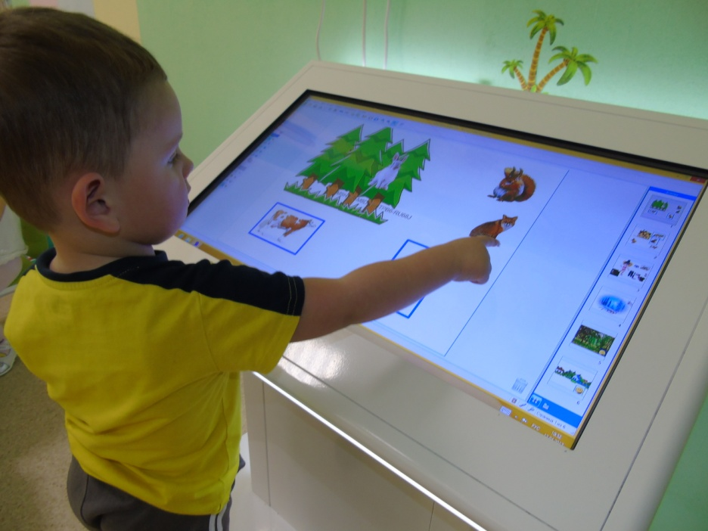
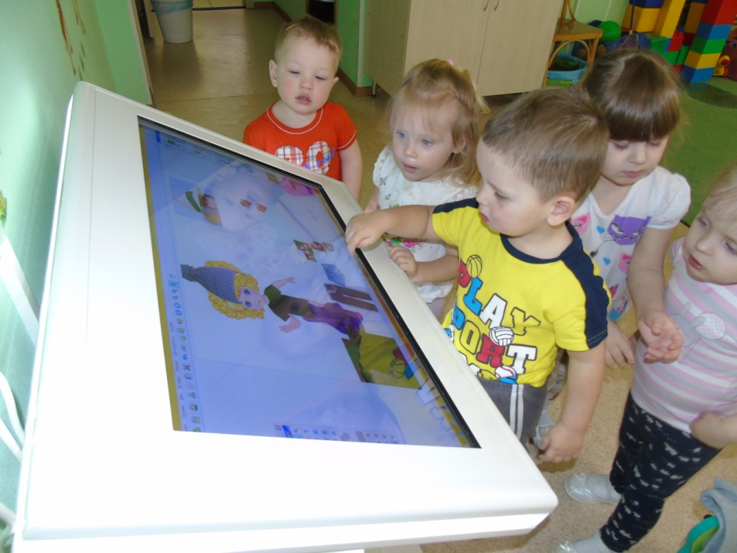
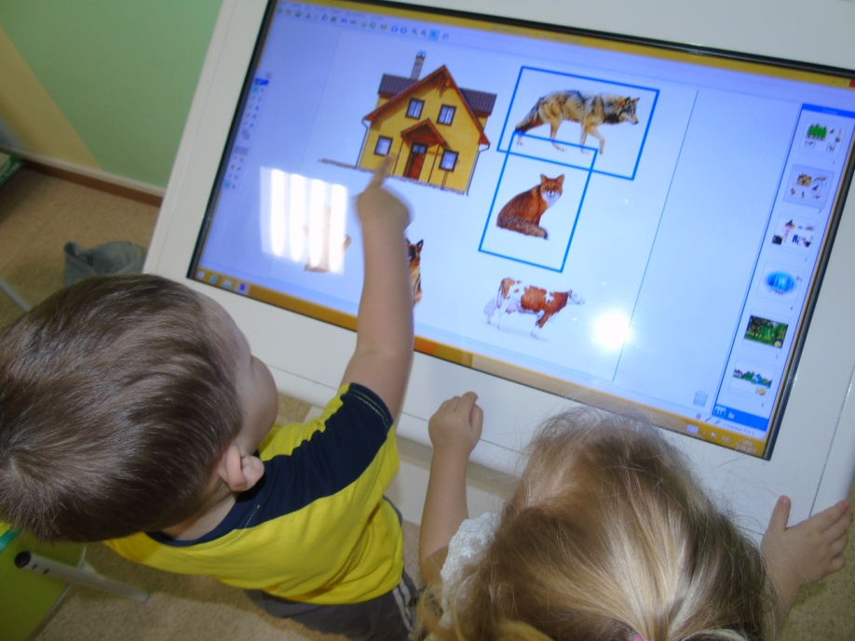
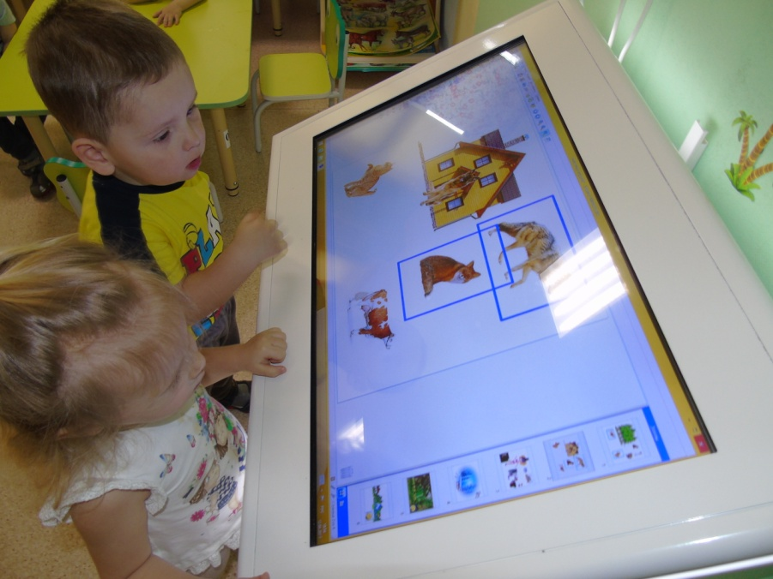

Slide 16
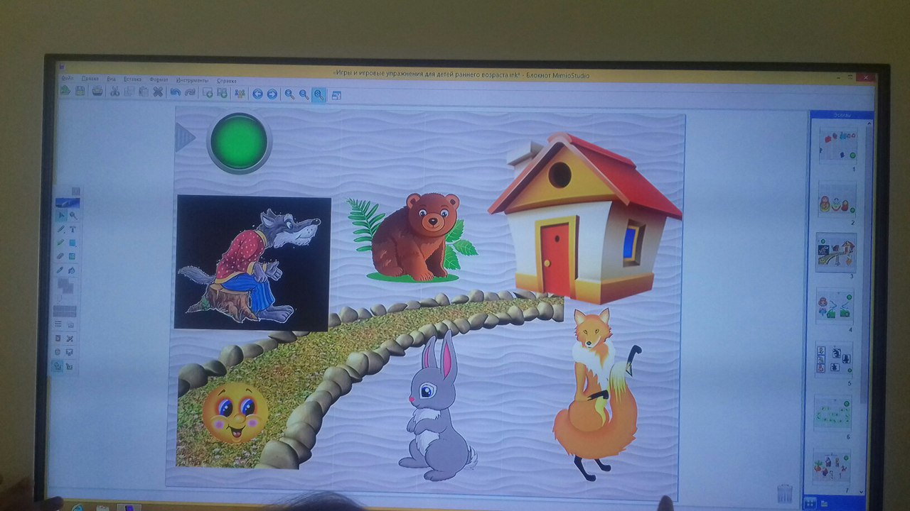
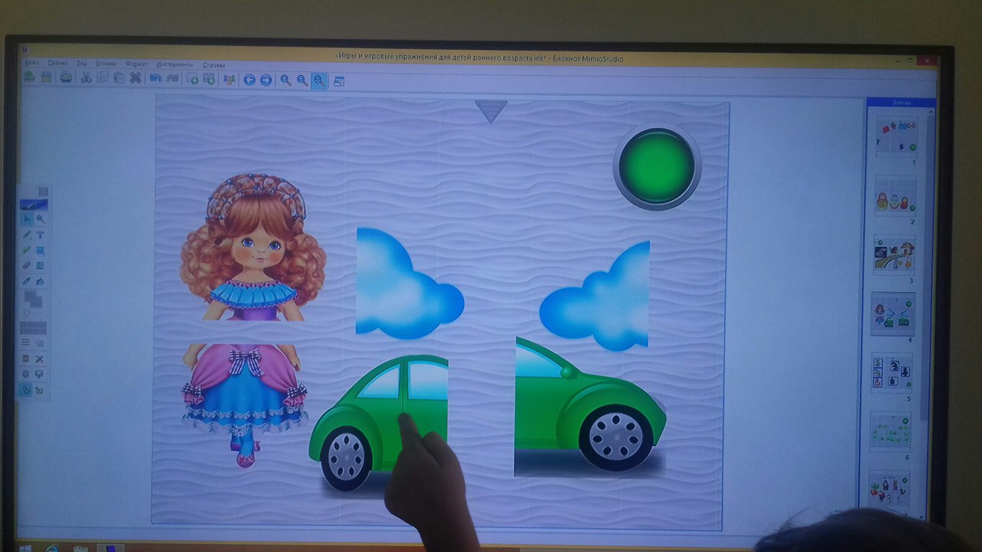
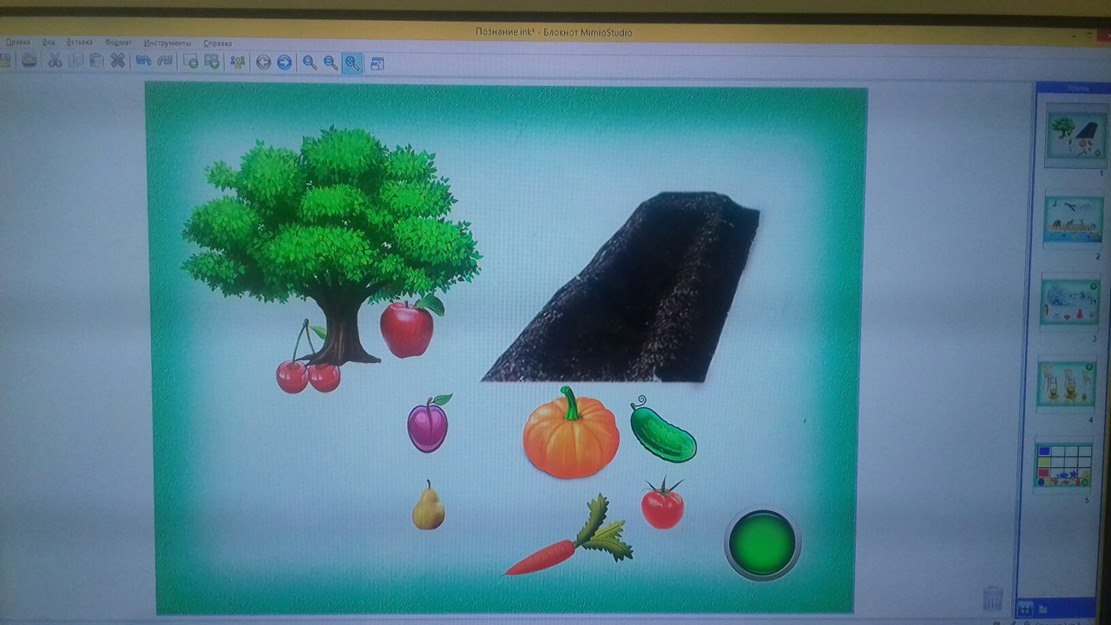
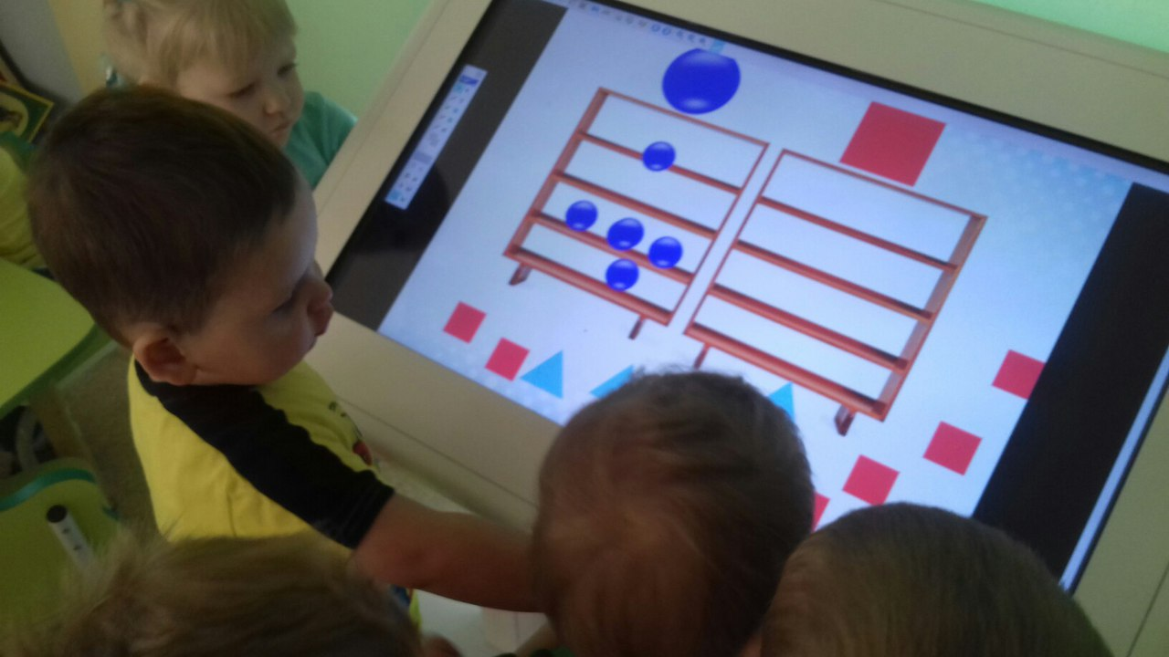

Slide 17
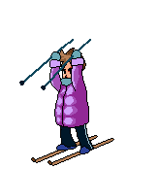
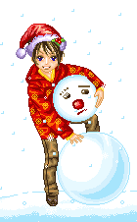
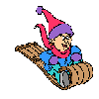

Slide 18
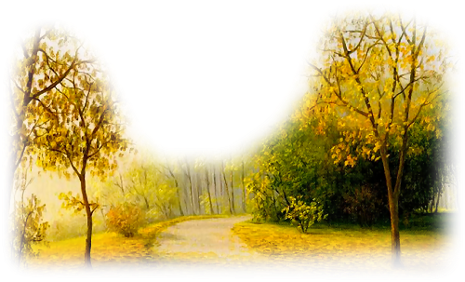
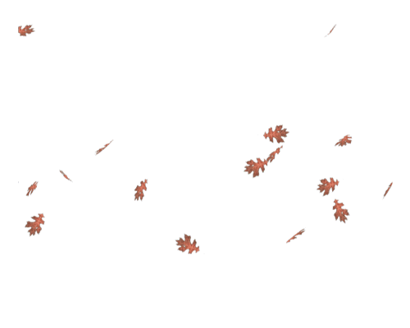

Slide 19
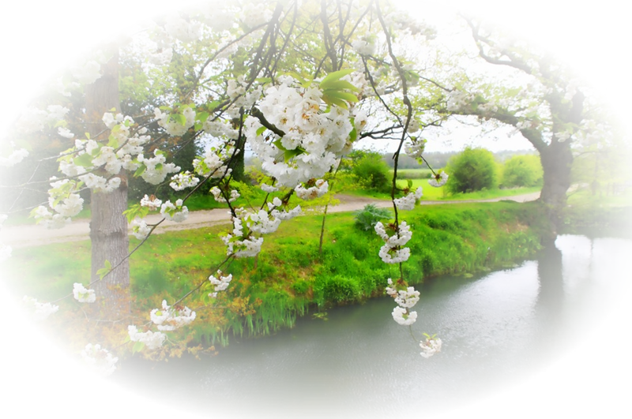

Slide 21
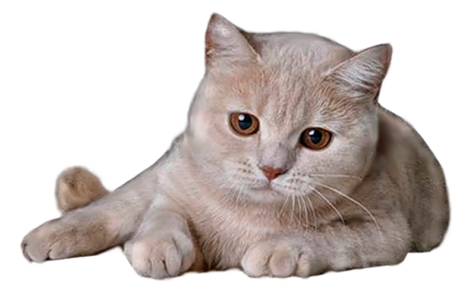
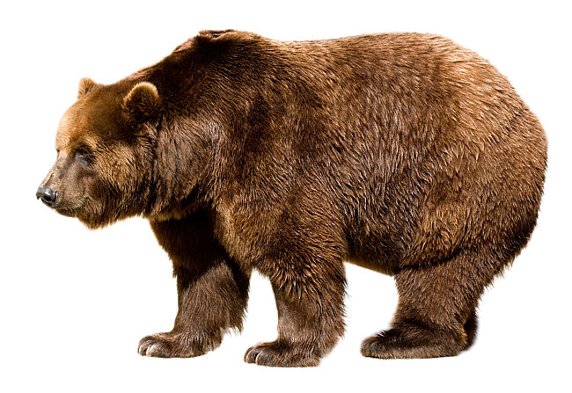
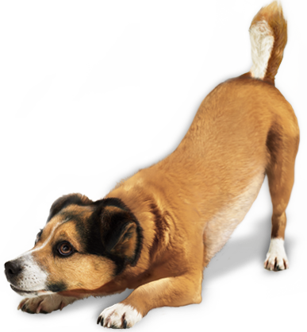
Дидактические игры:
Кто лишний?

Slide 22
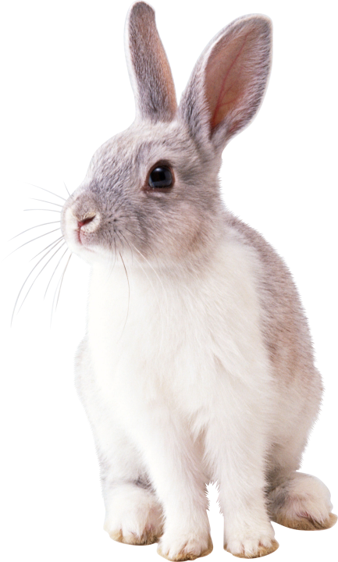
Кто что ест?

Slide 23
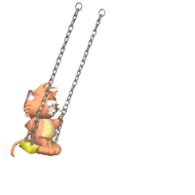
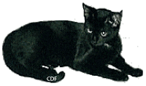
Анимация:

Slide 24
Эффективность образовательного процесса.
привлекательность
интерес к деятельности
образный тип информации:
движения, звук, мультипликация, реализация индивидуального подхода
«ситуация успеха».

Slide 25
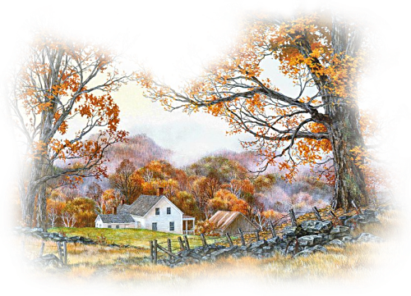
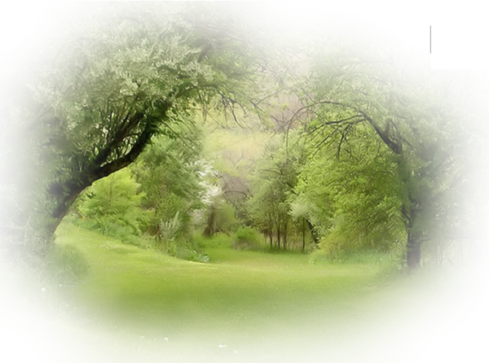
Развивающие игры.

Slide 26
Вывод:
Предъявление информации на экране компьютера в игровой форме вызывает у детей огромный интерес; движения, звук, мультипликация надолго привлекают внимание ребенка, стимулируют познавательную активность детей.

